Slide 1
Java 실습 및 응용
Remote controller V1.0

Slide 2
목차
소개
개발 동기
유사 어플
기능 소개
시스템 구조도

Slide 3
소개
스마트 폰을 이용한 PC 원격 조작
Ex) 마우스, 키보드, 프레젠테이션, 미디어 재생
센서를 편리한 기능 구현
Ex) 터치 센서 – 마우스 , 자이로 센서 – 에어 마우스
스마트 폰과 스마트기기간의 원격 조작
Ex) 스마트 리모콘, wii 조작패드

Slide 4
개발 동기
개인 PC를 원격으로 조작할 수 있는 기능
레이저 포인터 없이도 PPT 가능
원거리에서 미디어 재생 원격 조작
스마트 기기들의 보급으로 스마트 기기들 간의 통신의 자유도 증가

Slide 5
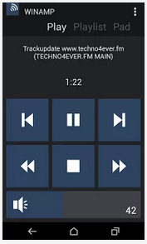
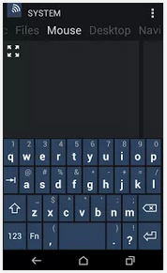

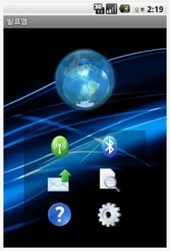
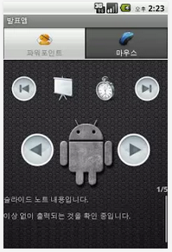

유사 어플
PC 리모트
발표 앱

Slide 6
기능 소개
프레젠테이션
- 프레젠테이션 시작 / 종료
- 다음 장 / 이전 장 넘김
- 화면 축소 / 확대
마우스
- 스마트폰의 터치 센서를 이용한 마우스
- 마우스 오른쪽 / 왼쪽 클릭
- 자이로 센서를 이용한 에어 마우스
키보드
- 한글, 영문 키보드
- 숫자 패드

Slide 7
기능 소개
미디어 재생
- 전체 화면,창 화면 전환 가능
- 재생 / 일시정지 기능
- 10초 넘기기 기능 지원
- 볼륨 조절 기능 지원

Slide 8
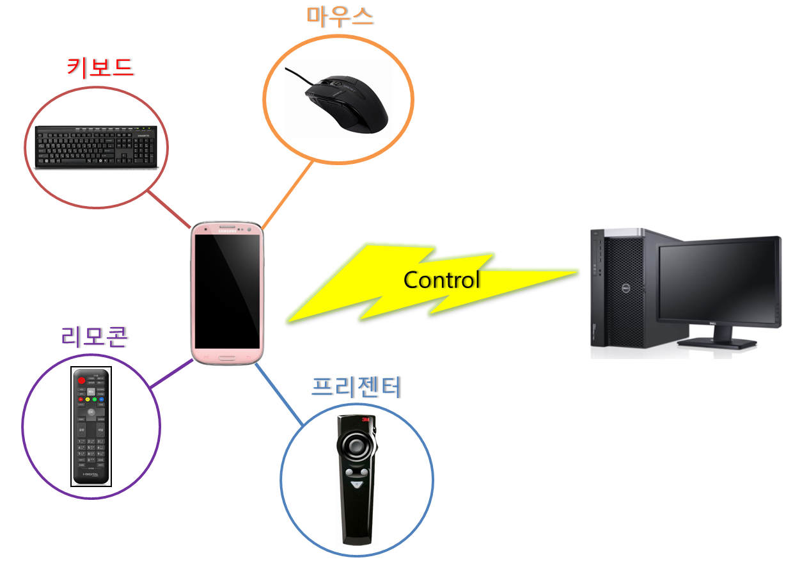
시스템 구조도

